Slide 1
監修
医療法人 二田哲博クリニック 姪浜・天神 管理栄養士、野菜ソムリエ 上級プロ
小園 亜由美 先生
JAN19SS0050-0421

Slide 2
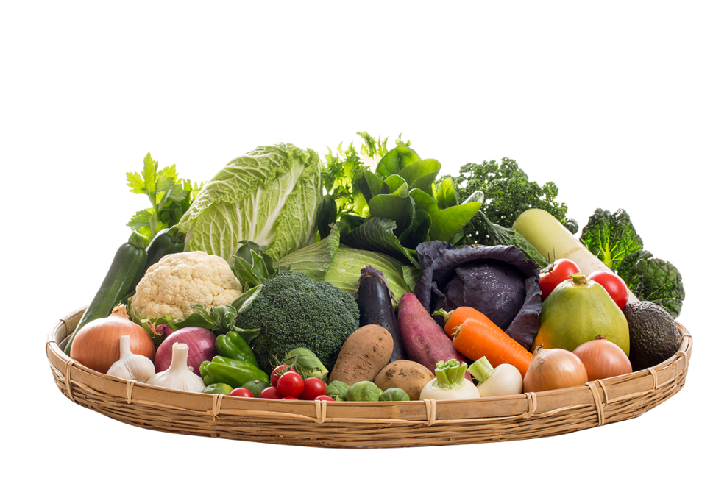
『役菜』とは？
やくさい
健康なカラダづくりに役立つ野菜を
【役菜（やくさい）】と呼んでいます。
旬を迎える野菜たちが持つ
特徴的な栄養や成分を充分に引きだして
美味しく楽しく頂きましょう。
Notes:
野菜は、糖尿病をはじめ生活習慣病の食事療法には欠かすことのできない食材です。
健康なカラダづくりに役立つ野菜を【役菜（やくさい）】と呼び、旬を迎える野菜たちが持つ特徴的な栄養や成分を充分に引きだして美味しく楽しく頂くためのポイントをご紹介します。

Slide 3
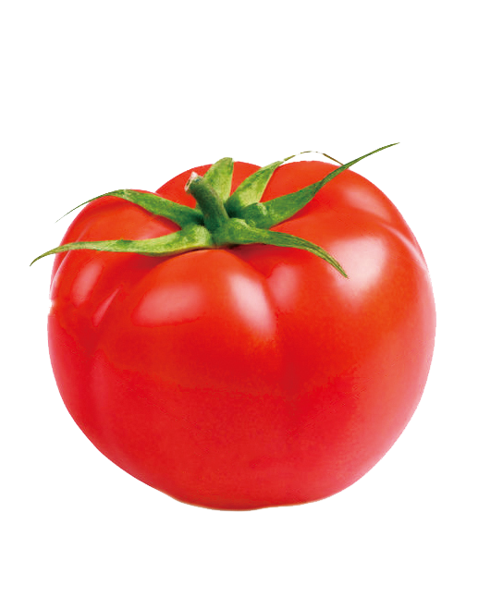
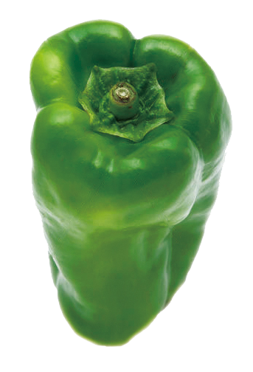
JAN19SS0050-0421
Notes:
「旬の役菜」夏号では、トマトとピーマンを取り上げ、栄養素やおいしくいただくレシピをご紹介します。

Slide 4
トマト：動脈硬化を抑える
役菜ポイント
栄養成分：リコピン
カラダが錆びるのを防ぐ抗酸化作用のある β-カロテンやリコピンをたくさん含んでいます。
中でもリコピンは 中性脂肪やコレステロール値を 下げる働きにより、 動脈硬化を抑えることが期待できます。
監修・まとめ： 医療法人 二田哲博クリニック 姪浜・天神
管理栄養士・野菜ソムリエ上級プロ 小園 亜由美 先生
Notes:
旬のトマトのカラダに役立つ役菜ポイントは「リコピン」です。
トマトは、カラダが錆びるのを防ぐ抗酸化作用のあるβ‐カロテンやリコピンをたくさん含んでいます。
中でもリコピンは中性脂肪やコレステロール値を下げる働きにより、動脈硬化を抑えることが期待できます。

Slide 5
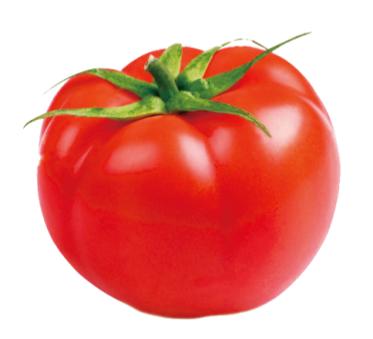
ほかにもカラダにうれしい たくさんの効果が期待できます
栄養成分 | 期待できる効果
β-カロテン | 抗酸化作用、免疫力強化
リコピン | 抗酸化作用、動脈硬化予防、皮膚などのがん予防
ビタミンC | 抗酸化作用、風邪予防、美肌効果
ビタミンE | 血行改善、抗酸化作用、細胞老化予防
13-oxo-ODA （13-オキソ-9,11 -オクタデカジエン酸） | 肥満を原因とする高脂血症や脂肪肝を改善
カリウム | 体内水分調節、高血圧抑制、筋肉の正常化
食物繊維 | 腸内環境を整える
監修・まとめ： 医療法人 二田哲博クリニック 姪浜・天神
管理栄養士・野菜ソムリエ上級プロ 小園 亜由美 先生
Notes:
「リコピン」や「β‐カロテン」の他にも、トマトにはビタミンC、ビタミンE、13-oxo-ODA（13-オキソ-9,11-オクタデカジエン酸）、カリウム、食物繊維など、私たちのカラダにうれしい栄養がたくさん含まれています。

Slide 6
ピーマン：疲労回復
役菜ポイント
栄養成分：ビタミンC
緑ピーマンには 100g中76mgのビタミンCが含まれていて、 これは実にトマトの5倍に当たる量です。
さらに黄色ピーマンなら150mg、 赤ピーマンなら170mgと ピーマンは色によって 含まれるビタミンCの量が違うのです。
監修・まとめ： 医療法人 二田哲博クリニック 姪浜・天神
管理栄養士・野菜ソムリエ上級プロ 小園 亜由美 先生
Notes:
旬のピーマンのカラダに役立つ役菜ポイントは「ビタミンC」です。
緑ピーマンには、100g中76mgのビタミンCが含まれていて、これは実にトマトの5倍に当たる量です。
さらに黄色ピーマンなら150mg、赤ピーマンなら170mgと、ピーマンは色によって含まれるビタミンCの量が異なります。

Slide 7
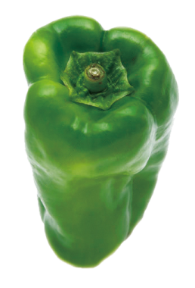
ほかにもカラダにうれしい たくさんの効果が期待できます
栄養成分 | 期待できる効果
ビタミンC | 抗酸化作用、風邪予防、美肌効果
β-カロテン | 抗酸化作用、免疫力強化
クエルシトリン | 高血圧抑制作用、抗うつ作用
監修・まとめ： 医療法人 二田哲博クリニック 姪浜・天神
管理栄養士・野菜ソムリエ上級プロ 小園 亜由美 先生
Notes:
「ビタミンC」の他にも、ピーマンにはβ‐カロテン、クエルシトリンなど私たちのカラダにうれしい栄養がたくさん含まれています。

Slide 8
『適材適食』
てきざいてきしょく
あなたに合った食べものを、 あなたに合った食べかたで。
Notes:
それでは、旬のトマトとピーマンを使ったレシピをご紹介します。
ぜひおうちで作ってみてください。

Slide 9
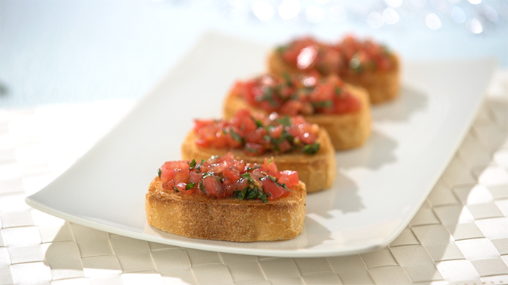
抗酸化リコピンのトマトブルスケッタ
イタリア中部の郷土料理のブルスケッタは リコピン吸収をアップするオリーブオイルを使ったレシピです。 バジルのさわやかな香りで食欲のない夏にピッタリ。
Notes:
まずは「抗酸化リコピンのトマトブルスケッタ」。
イタリア中部の郷土料理のブルスケッタはリコピン吸収をアップするオリーブオイルを使ったレシピです。
バジルのさわやかな香りで食欲のない夏にピッタリ。

Slide 10
抗酸化リコピンのトマトブルスケッタ ―レシピ―
材料：4枚分
トマト | 中１個
バジル | 5g程度
塩 | 0.2g
ブラックペッパー | 少々
オリーブオイル | 小さじ１
フランスパン | 15g×4枚
作り方（調理時間：10分）
① | トマトをさいの目に切り、塩、ブラックペッパーを加え和える。
② | バジルをみじん切りに切り、①に加え混ぜる。
③ | オリーブオイルを加え混ぜる。
④ | パンを焼き、③をトッピングして完成。
※このトマトとバジルのソースを 冷たいそうめんにかけると 冷製パスタに早変わり！
1枚分あたり
エネルギー | 58.5kcal
たんぱく質 | 1.7g | 脂質 | 1.3g
炭水化物 | 10.5g | 食物繊維 | 0.8g
食塩 | 0.3g
動画でチェック！→
Notes:
4枚分で調理時間はおよそ10分。
材料は、トマト：中1個、バジル：5g程度、塩：0.2ｇ、ブラックペッパー：少々、オリーブオイル：小さじ1、フランスパン：15g×4枚 です。
まず、トマトをさいの目に切り、塩、ブラックペッパーを加え和えます。
次に、バジルをみじん切りに切り、先ほどのトマトに加え混ぜます。
さらにオリーブオイルを加え混ぜます。
最後にパンを焼き、先ほど作った具材をトッピングして完成です。
1枚分のエネルギーは58.5kcalで、その他の栄養素は、たんぱく質：1.7g、炭水化物：10.5g、食塩：0.3g、脂質：1.3g、食物繊維：0.8gとなっています。

Slide 11
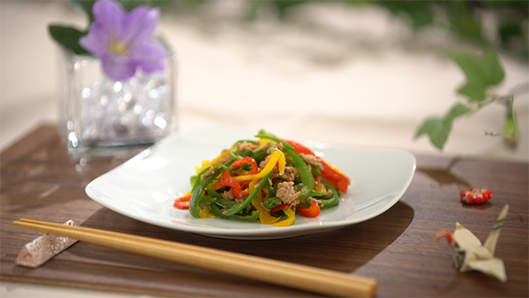
ビタミンC増量のカラフルチンジャオ炒め
ピーマンのビタミンCは 油で炒めると増えるのでオススメ。 栄養を逃さないためには ピーマンの繊維に沿って縦切りにするのがポイントです。
Notes:
続いて「ビタミンC増量のカラフルチンジャオ炒め」。
ピーマンのビタミンCは油で炒めると増えるのでオススメ。 栄養を逃さないためにはピーマンの繊維に沿って縦切りにするのがポイントです。

Slide 12
ビタミンC増量のカラフルチンジャオ炒め ―レシピ―
材料：2人分
緑ピーマン | 2個
赤ピーマン | 1個
黄ピーマン | 1個
ツナ（水煮） | 1缶
ごま油 | 小さじ1
鶏ガラスープの素 | 小さじ1
ブラックペッパー | 少々
作り方（調理時間：10分）
① | ピーマンを縦に細切りにする。 ツナは汁気をきる。
② | フライパンにごま油を入れ、ピーマン、ツナを加え炒める。
③ | 鶏ガラスープの素を加えて混ぜ合わせ、 ブラックペッパーで 味を調えれば完成。
1食分あたり
エネルギー | 66kcal
たんぱく質 | 6.5g | 脂質 | 2.5g
炭水化物 | 5.2g | 食物繊維 | 1.5g
食塩 | 0.8g
動画でチェック！→
Notes:
2人分で調理時間はおよそ10分。
材料は、緑ピーマン：2個、赤ピーマン：1個、黄ピーマン：1個、ツナ（水煮）：1缶、ごま油：小さじ1、鶏ガラスープの素：小さじ1、ブラックペッパー：少々 です。
まず、ピーマンを縦に細切りにします。ツナは汁気をきります。
次に、フライパンにごま油を入れ、ピーマン、ツナを加え炒めます。
最後に、鶏ガラスープの素を加えて混ぜ合わせ、ブラックペッパーで味を調えれば完成です。
1食分のエネルギーは66kcalで、その他の栄養素は、たんぱく質：6.5g、炭水化物：5.2g、食塩：0.8g、脂質：2.5g、食物繊維：1.5gとなっています。

Slide 13
カラダの調子を整えてくれる成分を たくさん含んだ野菜は 糖尿病をはじめ 生活習慣病には欠かすことのできない食材です。
食事のいちばん最初は野菜から食べる 「ベジファースト」で 朝昼晩の3食、1日合計350gの野菜を 摂るようにしましょう。
Notes:
カラダの調子を整えてくれる成分をたくさん含んだ野菜は糖尿病をはじめ生活習慣病には欠かすことのできない食材です。
食事のいちばん最初は野菜から食べる「ベジファースト」で朝昼晩の3食、1日合計350gの野菜を摂るようにしましょう。

Slide 14
ご注意ください
本スライド内の表現は
全ての人が対象ではない場合があります。
現在治療中の方は必ず担当医や
管理栄養士の指示に従ってください。
食事療法は医療行為です。
ひとりひとりの身体の状態に合わせた
適切でオーダーメイドなカウンセリングが必要です。
充分に注意してください。
Notes:
本スライド内の表現は全ての人が対象ではない場合があります。
現在治療中の方は必ず担当医や管理栄養士の指示に従ってください。
食事療法は医療行為です。ひとりひとりの身体の状態に合わせた適切でオーダーメイドなカウンセリングが必要です。
充分に注意してください。

